Slide 1


Catalog de Produse

Slide 2
Prezentare
Firma FE DRHOUSE SRL se ocupă cu executarea de lucrări, vânzarea de materiale de construit și instalații sanitare. Acest catalog prezintă o scurtă prezentare a ofertei noastre de produse si executări de lucrări.
Oferim servicii de montare.

Slide 3

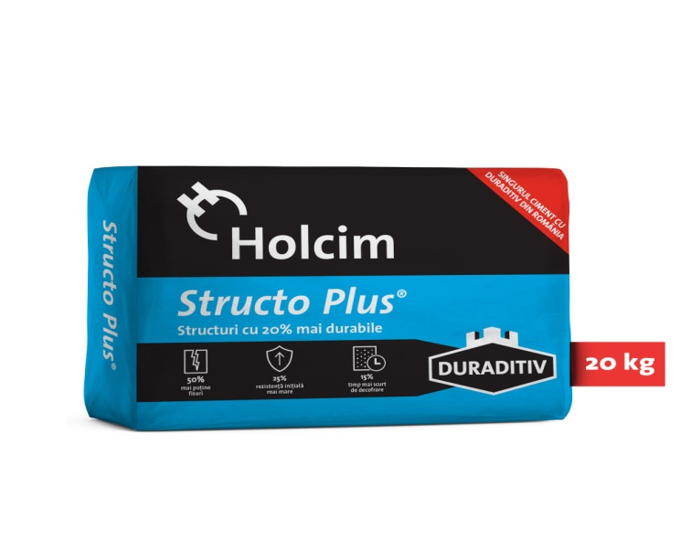
Ciment
Sac de ciment, 20 kg, 20 lei/buc.
Cod de produs: 001

Slide 4
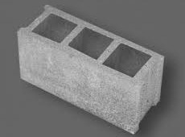
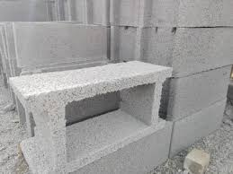
Bolțari
Bolțari de culoare albă, 5,30 lei/buc.
Cod de produs: 002

Slide 5
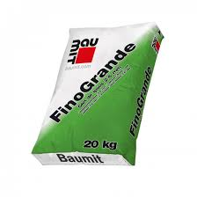

Glet ipsos
Glet ipsos finisant, 15 lei/buc.
Cod de produs: 003

Slide 6


Șpaclu
Șpaclu din inox cu mâner de cauciuc
10 lei/ buc.
Cod de produs: 004

Slide 7


Lavabil
Lavabil de interior și exterior, găleată 15 litri.
150 lei/buc.
Cod de produs: 005

Slide 8
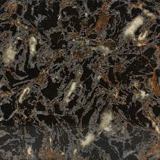
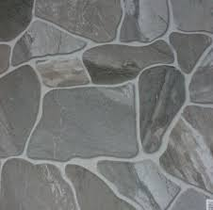
Gresie
Gresie de interior și exterior, 45x45 cm.
38 lei/m²
Cod de produs: 006

Slide 9


Faianță
Faianță de mărime 45x45 cm.
40 lei/m²
Cod de produs: 007

Slide 10


Vopsea lavabilă
Vopsea lavabilă pentru interior, la găleată 15 litri.
30 lei/buc.
Cod de produs: 008

Slide 11

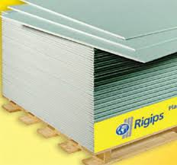
Placă rigips
Placă de rigips din carton, 12,5x2600x1200 mm.
30 lei/m²
Cod de produs: 009

Slide 12
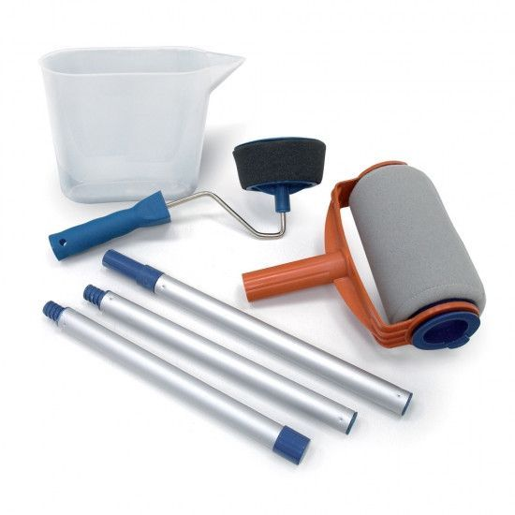
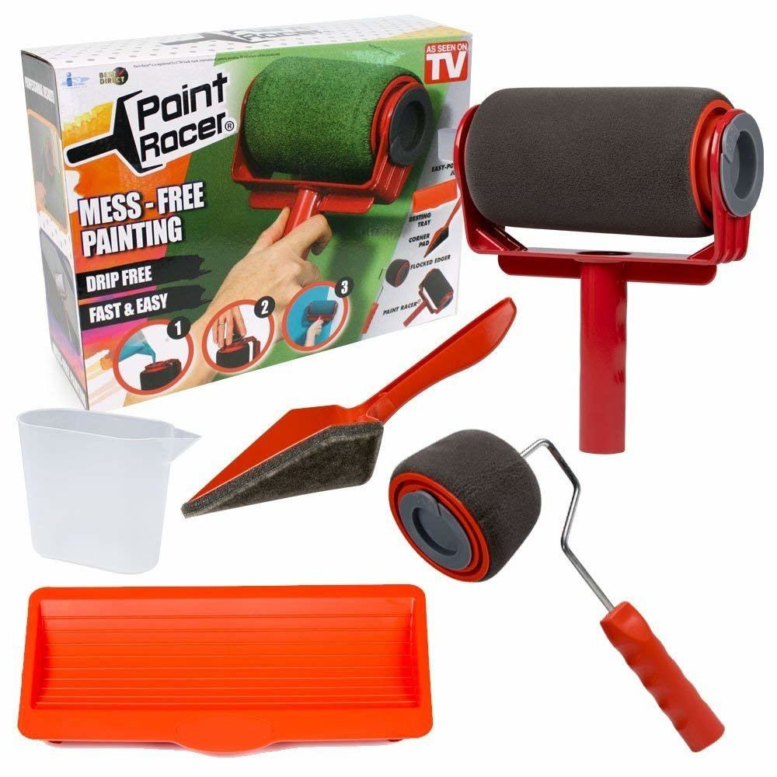
Trafalet
Nu stropeste, nu picură.
80 lei/set 3 buc.
Cod de produs: 010

Slide 13

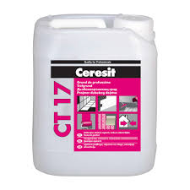
Amorsă
Aplicare ușoară, uscare rapidă, în bidon de 5 litri.
30 lei/buc.
Cod de produs: 011

Slide 14
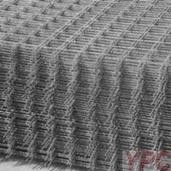
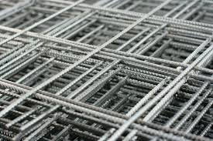
Plasă
Din fier, 6x100x100x2000x5000 mm.
160 lei/m²
Cod de produs: 012

Slide 15

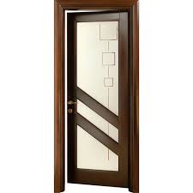
Ușă interior
Din lemn cu geam superior, 203x78 cm.
350 lei/buc.
Cod de produs: 013

Slide 16


Fereastră
Făcută din PVC, stejar, cu dimensiuni diverse
300 lei/buc.
Cod de produs: 014

Slide 17


Polistiren expandat
Izolare termică 20 mm.
42 lei/bax
Cod de produs: 015

Slide 18
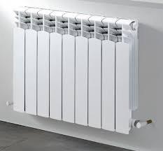
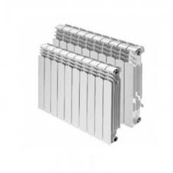
Calorifer
Calorifer din aluminiu, putere variabilă.
Preț 600 lei/buc.
Cod de produs: 016

Slide 19
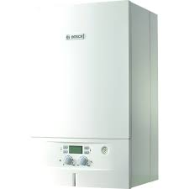
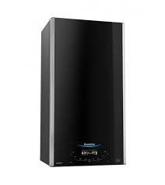
Centrale termice
Consum redus, putere 26kW.
Preț 2160 lei/buc.
Cod de produs: 017

Slide 20
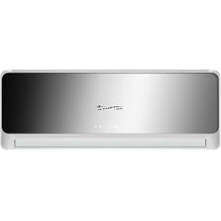
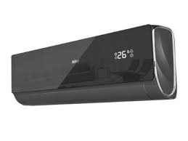
Aer condiționat
Capacitate de răcire 4kW
Capacitate de încălzire 3,5 kW
Preț 1399 lei/buc.
Cod de produs: 018

Slide 21
Prestări lucrări
Cod
Văruire și tapetare Preț 100 lei/m² (019)
Zidărie Preț 400 lei (020)
Instalații sanitare Preț 250 lei (021)
Instalații electrice Preț 350 lei (022)
Prețurile variază în funcție de proprietate.

Slide 22

Vă mulțumim pentru că ați ales firma noastră!

